Slide 1

ENCUENTRO DE FORMACION Y ASESORAMIENTO
SOBRE INNOVACION PEDAGOGICA
26 de noviembre de 2013 asesoriapedagogica@bioingenieria.edu.ar
Notes:
Objetivos del encuentro
Convocatoria de proyectos
Ejes prioritarios

Slide 2
Innovación pedagógica
no en cuanto al tiempo
sino en cuanto al modo
Prácticas de enseñanza y evaluación que se alejan de las tradicionales de la universidad

Slide 3
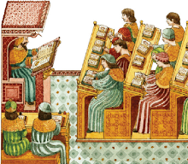
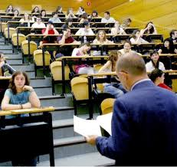
En general, en la universidad:
Clases teóricas y clases prácticas
Enseñanza expositiva
Centrada en el docente
Evaluación mediante examen
Aprendizaje memorístico
Notes:
la enseñanza se divide en clases teóricas y en clases prácticas
las clases teóricas toman en general la forma de una clase magistral, valiéndose de la exposición oral del docente como estrategia didáctica por excelencia,
la enseñanza se centra en el docente, quien posee el conocimiento a transmitir
los alumnos reciben ese conocimiento, que deben conservar y reproducir fielmente,
la evaluación de los aprendizajes se realiza mediante el examen presencial, individual, escrito y a libro cerrado como principal instrumento de evaluación

Slide 4

Modelo tradicional del profesor universitario
(Finkel, 2008)
Narración
Notes:
Don Finkel además de en otras instituciones, enseñó en el Evergreen State College de Olympia (Washington) desde 1976 hasta su fallecimiento en 1999.
Don Finkel –que había enseñado en siete universidades diferentes– estimulan la reconsideración de las prácticas docentes utilizando la palabra como “materia prima” para crear en las Facultades “experiencias de aprendizaje genuino” (pág. 19). Un escueto prefacio firmado por el autor cierra estos prolegómenos resumiendo la finalidad básica de esta obra (“no es tanto reformar la educación como promocionar un diálogo fructífero sobre enseñanza y aprendizaje entre personas que tienen algo que decir en educación”) y sus destinatarios (“cualquiera que tenga interés por la educación”). Además, el estudioso norteamericano exteriorizaba sus puntos de vista no tanto “para cambiar la manera de pensar de las personas” sino, sobre todo, “para intentar que los lectores entren en una conversación sobre educación”. Todo ello desde una profunda convicción, a saber, que “la enseñanza puede tener lugar en ausencia de Narración” (págs. 27-29).
Un profesor habla, narra, explica, da clases magistrales, instruye, proclama. Dar clases es algo que uno hace con la boca abierta, entonando la voz. (…) El acto principal de dar clases es narrar clara y cuidadosamente a los estudiantes algo que ellos desconocen previamente. El conocimiento se transmite, imaginamos, por medio de este acto narrativo…y aunque -en el mejor de los casos- esa narración pueda resultar atrapante y cautivadora para los estudiantes, no es ese el mejor modo de favorecer sus aprendizajes…
En su libro propone estrategias alternativas a la narración, dar clases con la boca cerrada:
Dejar que hablen los libros (parábolas, problemas desafiantes), dejar que hables los estudiantes (seminarios abiertos de indagación), organizar la materia en torno a preguntas o problemas, experiencias que enseñan (talleres), dar clases con un colega (clase colegiada)

Slide 5
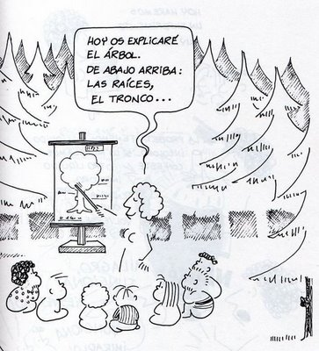
Frato, “La escuela de la naturaleza” (1984)
Notes:
Francesco Tonucci es pedagogo, psicólogo e investigador italiano.
Imagen que transmite la centralidad de la exposición como estrategia de enseñanza, de la NARRACIÓN, aún cuando las condiciones y los recursos que se disponen permitirían perfectamente enseñar de otro modo, basandose en observaciones, trabajos de campos, experiencias…

Slide 6
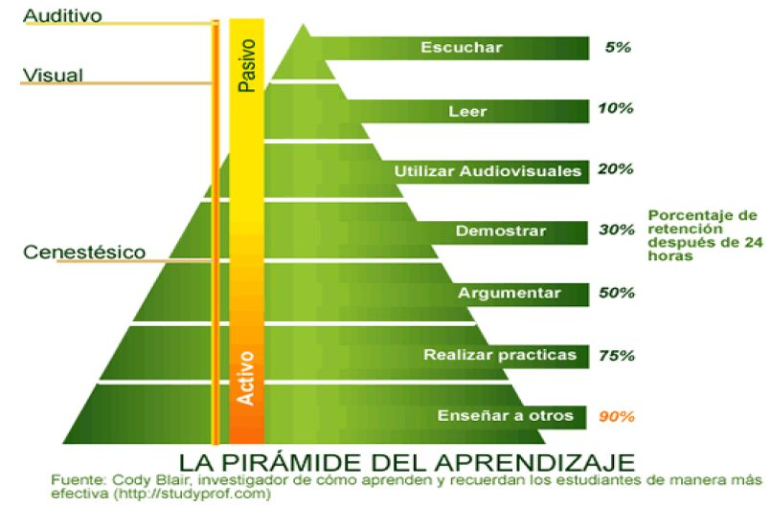
Encuentro sobre Innovación Pedagógica FI-UNER 2013
6
Notes:
Cody Blair es…
Realizó este estudio en colaboración con el Institute for Applied Hehavioral Science (NTL) …¿?
Cenestésico o Kinestésico: Es el sentido de las emociones, tacto, gusto, olfato, las sensaciones internas como el movimiento interno, el equilibrio o sensaciones de recuerdos emocionales.

Slide 7
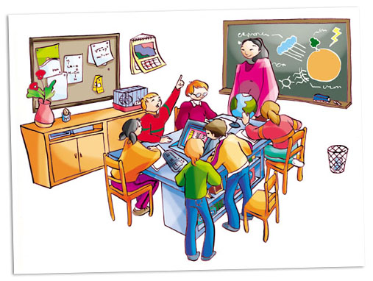
Para aprender:
Los alumnos deben tener la posibilidad de usar activamente la nueva información por sí mismos y experimentar sus efectos sobre su propio desempeño.
Si no tienen esa posibilidad, y la información no se usa para resolver problemas, a menudo lo que aprenden permanece “inerte” (Whitehead, 1929).
(Brandsford y Vye, en Resnick, L. y Klpfer, 1996)
Notes:
Alfred North Whitehead matemático y físico inglés (1861-1947) Pedagogo también.
Filósofo y matemático inglés. Fue profesor en la University College de Londres, en el Imperial College of Science and Technology de Kensington y en el Trinity College de Cambridge. Desempeñó también importantes cargos administrativos y pedagógicos, cuya experiencia recogió en la obra Los fines de la educación y otros ensayos (1924).
Brandsford y Vye, en Resnick, L. y Klpfer, (1996: 299) : Psicólogos cognitivos

Slide 8
Proyecto de Enseñanza para la Comprensión
David Perkins, 1997
Metas de la educación:
Retener
Comprender
Usar activamente el conocimiento
Deficiencias:
Conocimiento frágil
Pensamiento pobre
Notes:
Conocimiento frágil “los estudiantes no recuerdan, no comprenden o no usan activamente gran parte de lo que supuestamente han aprendido”
Pensamiento pobre: “los estudiantes no saben pensar valiéndose de lo que saben”.
Los miembros del Proyecto de Enseñanza para la Comprensión (EpC), desde 1993, han venido investigando la naturaleza de la comprensión, han desarrollado un enfoque hacia la enseñanza para la comprensión, y lo han ensayado en varias situaciones en el aula durante los últimos años.

Slide 9
Conocimiento frágil
Conocimiento olvidado | no se recuerda
Conocimiento inerte | se recuerda para aprobar exámenes pero es inerte, no se aplica en otras situaciones
Conocimiento ingenuo | teorías ingenuas que persisten incluso después de haber recibido instrucción destinada especialmente a proporcionar nuevas teorías
Conocimiento ritual | conocimientos que solo sirven para cumplir con tareas académicas

Slide 10
¿Leemos algunos fragmentos? (32-36)

Slide 11
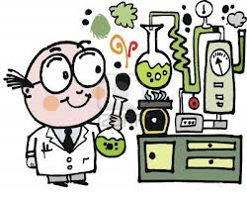
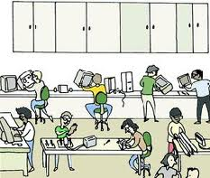
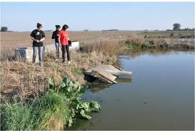
Fortalecimiento de prácticas experimentales
Notes:
Laboratorio: organización destinada, prioritariamente, al aprendizaje de contenidos procedimentales. Está centrado en la concreción de experiencias que dan lugar a la formulación de hipótesis, el desarrollo de procesos de demostración, la elaboración de conclusiones y generalizaciones a partir de la obtención de resultados.
Trabajos de campo: Orientado a la creación de espacios sistemáticos de síntesis e integración de conocimientos a través de tareas de indagación e intervención en terreno bajo la orientación y guía de un profesor/tutor.

Slide 12
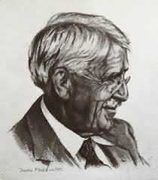

¿Qué fortalecer de esas prácticas?
John Dewey (1859-1952)
La unidad fundamental
de la nueva pedagogía
se encuentra en que existe una
íntima y necesaria relación entre
los procesos de la experiencia real y la educación
Sin embargo, esto no significa que todas las experiencias son
igualmente educativas.
La experiencia y la educación no pueden ser directamente
equiparadas una a otra.
Notes:
Esto lo planteó en 1938!!!
Antes de escuela nueva (Europa), en simultáneo o despues?
Qué era Dewey: Filósofo, pedagogo y psicólogo estadounidense

Slide 13
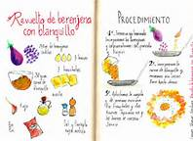


La genuina actividad mental consiste en hacerse preguntas,
indagar, compartir las ideas propias,
ser capaz de defenderlas y cuestionar las de otros.
Si hablamos del rol activo del estudiante
nos referimos
a la actividad cognitiva y no al mero hacer.
(Gellon y otros, 2005)
Notes:
(Gellon, 2005, 20)
Es totalmente posible realizar experimentos de forma mecánica, repitiendo recetas; y, si bien en una clase práctica los estudiantes pueden familiarizarse con aparatos y procedimientos, esto no garantiza la comprensión conceptual.

Slide 14
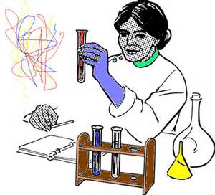
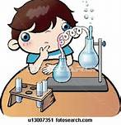

teorías implícitas o explícitas
cuyo objetivo fundamental es
ayudar a interpretarlas de forma coherente a la luz de unas
teorías determinadas
(del Carmen, 2000)
Docentes
Diálogo
Alumnos
Observaciones
Notes:
Una observación o experimento está directamente relacionado con las teorías implícitas o explícitas que posee la persona que los realiza. Los objetos y fenómenos no hablan por sí solos, hay que preguntarles. Las relaciones entre los aspectos teóricos y los datos obtenidos del trabajo práctico son fundamentales. Y estas relaciones sólo pueden desarrollarse mediante un diálogo constante entre los alumnos, el profesor y las observaciones realizadas, cuyo objetivo fundamental es ayudar a interpretarlas de forma coherente a la luz de unas teorías determinadas. A partir de estas premisas, parece conveniente superar la tradicional división entre clases teóricas y trabajos prácticos.
(del Carmen, 2000, 273)

Slide 15
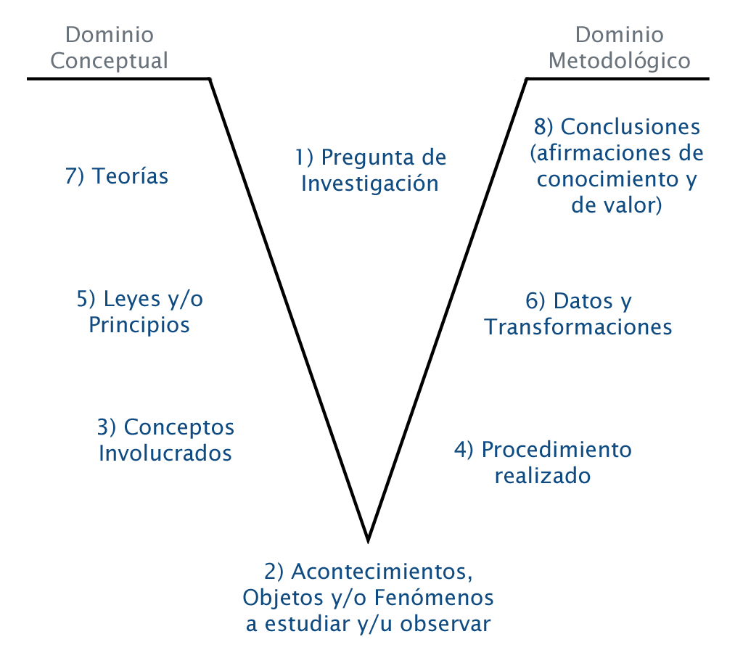
Para favorecer la articulación teoría-práctica: V de Gowin
Notes:
Es un instrumento utilizado para…

Slide 16
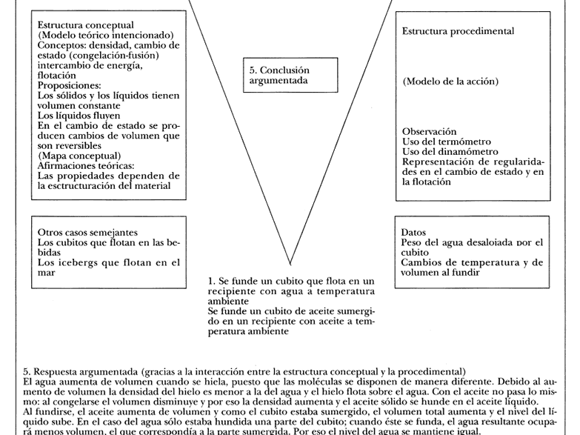
Mercè Izquierdo (1995). La V de Gowin como instrumento para la negociación de los lenguajes. Revista Aula de Innovación Educativa 43
Notes:
Ojo con este, no es igual que el anterior….Leer Izquierdo!!

Slide 17
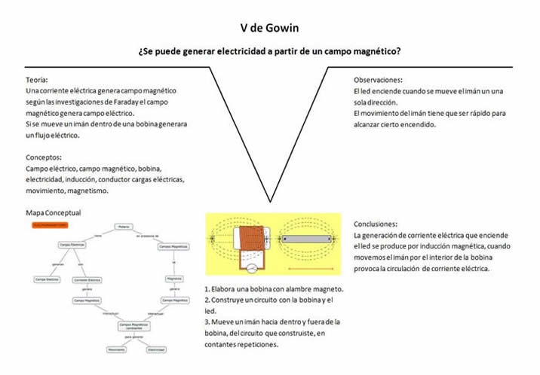
Coordinación de Actualización Docente - Facultad de Química - UNAM

Slide 18
Nivel de indagación en el trabajo práctico de laboratorio (ILI: “The Inquiry Level Index”) diseñado por Herron en 1971, (del Carmen, 2000)
Para evaluar nuestros TP: ILI
Nivel | Problema | Desarrollo | Respuesta
0 | Definido | Definido | Definida
1 | Definido | Definido | Abierta
2 | Definido | Abierto | Abierta
3 | Abierto | Abierto | Abierta
Nivel 0 de indagación:
La pregunta planteada, el método para resolverla y la respuesta vienen ya determinados
Lo único que debe hacer el estudiante es seguir las instrucciones correctamente y comprobar que los resultados sean los correctos
Notes:
Al menos copiar un enunciado “receta” de algún tp de química de otra universidad

Slide 19
¿Pensamos sobre nuestros TPs?
Notes:
En parejas o de a tres, en 10 minutos: Analizar en qué nivel de indagación ellos consideran que en general están los TPs de sus materias.
Caminar por entre los bancos

Slide 20
Trabajo Práctico
Introducción
Desarrollo
Cierre
Encuentro sobre Innovación Pedagógica FI-UNER 2013
20

Slide 21
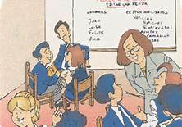

El cierre del TP
Para qué?:
Sistematizar los aspectos trabajados
Formular las generalizaciones pertinentes
Favorecer la elaboración de conclusiones por parte de los alumnos y el análisis y valoración del proceso de trabajo seguido.
Cómo?
Individualmente o en pequeños grupos, resumen del trabajo realizado (redactado por escrito, representado en esquemas como mapas conceptuales o V de Gowin, dibujos, cartulinas, etc.)
Intercambio a nivel de la clase.
(del Carmen, 2000)
Notes:
Imagen dibujada

Slide 22
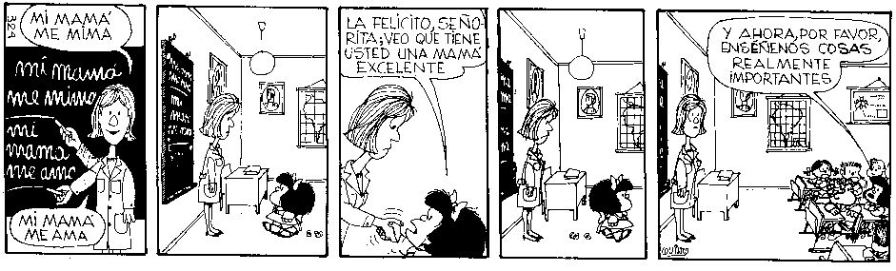
Enseñanza con metodologías innovadoras
Notes:
Imagen de Tonucci?
QUINO - Video de mafala Educacion tradicional IMAGEN DE MAFALDA LA EDUC TRADICIONAL
Video cambiando paradigmas en educ
Video de ken robinson?

Slide 23
Estrategias “centradas en el estudiante”, “de intervención indirecta del docente” o de “aprendizaje activo”
  Aprendizaje basado en problemas
  Aprendizaje basado en proyectos
  Método de Casos
Cambio de los roles tradicionales de docente y estudiante.
Reproducción de situaciones reales, ligadas a la práctica profesional.
Articulación teoría-práctica.
Integración disciplinar.
Trabajo en grupo.
Toma de decisiones y fundamentación.
(Mastache,2007 y ITESM, 2000)
Encuentro sobre Innovación Pedagógica FI-UNER 2013
23
Notes:
TICs?!!
Estas estrategias didácticas son innovadoras porque modifican varios aspectos de esas prácticas tradicionales, por ejemplo ése: están centradas en el estudiante. Y además: articulación T-P, acercan el ámbito académico al ámbito profesional, etc.

Slide 24
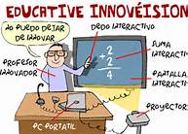
TICs para la enseñanza
para
gestionar más
eficazmente la
enseñanza y
la evaluación
incorporación
que implica cambio
en el modo de
enseñar
Encuentro sobre Innovación Pedagógica FI-UNER 2013
24

Slide 25
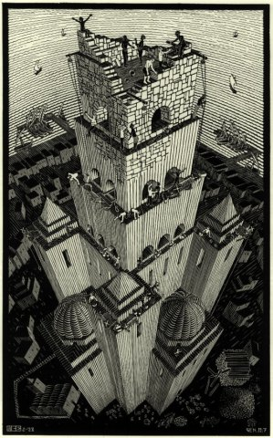
Aprendizaje basado en Proyectos
El proyecto es una propuesta de solución a determinado problema, que además…
Es prolongado en el tiempo.
Implica algún grado de diseño.
“Torre de Babel”, M. C. Escher, 1928.
Encuentro sobre Innovación Pedagógica FI-UNER 2013
25

Slide 26
Aprendizaje basado en Proyectos
Puede incluir o no la implementación.
Genera productos diversos: tesinas, dispositivos, modelos, programas informáticos, etc.
Incluye fases y actividades diversas:

Slide 27
Aprendizaje basado en Proyectos
Fases | Actividades
Preparación | Planificación, Determinación de objetivos, Evaluación de recursos necesarios, Establecimiento del cronograma, Búsqueda de información, etc.
Desarrollo | Activación de conocimientos previos, Determinación de necesidades de información y búsqueda, Encuestas, Entrevistas, Consulta a expertos o asesores, Experimentos, Visitas a organizaciones, Construcción de prototipos, Actividades de Diseño, Pruebas, Evaluaciones y reorientaciones, etc.
Comunicación | Presentaciones escritas y orales ante docentes, compañeros, instituciones.
Notes:
Tomado de ITESM?

Slide 28
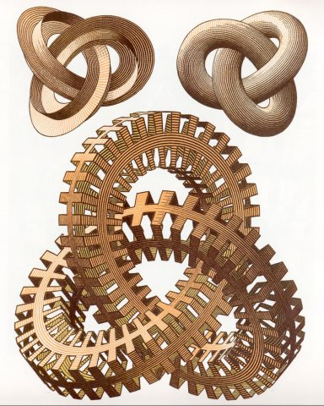
Aprendizaje basado en Problemas
El problema es una situación a resolver, que puede involucrar una o más soluciones y una o más variables.
“Nudos”, M. C. Escher, 1965.
Encuentro sobre Innovación Pedagógica FI-UNER 2013
28
Notes:
Fue introducido por Howard Barrows y colaboradores a finales de la década de los 60 del siglo XX en la medical school de la McMaster University en Hamilton, Ontario, Canada.
Imagen: Escher
28

Slide 29
A diferencia del Aprendizaje basado en Proyectos
No siempre articula temas con otras asignaturas
No supone un trabajo prolongado
No necesariamente incluye fases y actividades diversas.
A diferencia de los ejercicios
No requiere de la aplicación mecánica de rutinas de procedimientos
No tiene una única solución
Se presenta en un contexto determinado.

Slide 30

Concebir, Diseñar, Implementar y Operar
Consorcio de alrededor de un centenar de universidades.
Iniciativa a nivel mundial para concebir y desarrollar una nueva visión de la enseñanza de la ingeniería.
Origen: MIT.
Canales abiertos para intercambio de materiales y recursos.
www.cdio.org
www.cdio.cl
Encuentro sobre Innovación Pedagógica FI-UNER 2013
30
Notes:
Ver texto sobre casos de proyectos

Slide 31
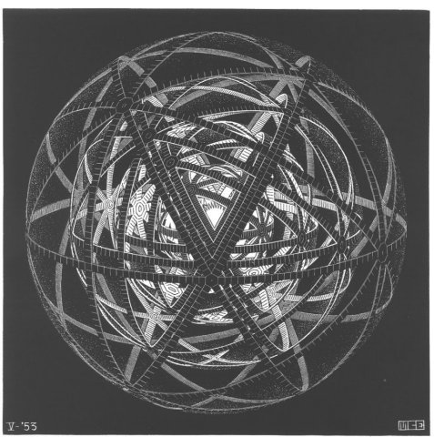
Método de casos
Los casos son relatos, historias reales o elaboradas por los propios docentes, que se presentan a los alumnos con el objetivo de analizar lo sucedido.
“Capas concéntricas”
M. C. Escher, 1953
Encuentro sobre Innovación Pedagógica FI-UNER 2013
31
Notes:
31

Slide 32

Método de casos
Presentación del caso.
Trabajo individual de análisis.
Discusión en pequeños grupos.
Discusión en grupo completo.
El énfasis no
está puesto en la resolución de un problema o en encontrar “la” respuesta a un interrogante, sino en el análisis de la complejidad de una situación determinada, en la posibilidad de entender un tema considerando diferentes perspectivas de
análisis.
(Litwin,2008)
Preguntas críticas
Encuentro sobre Innovación Pedagógica FI-UNER 2013
32

Slide 33

Los casos
Fuentes de información:
Diarios, periódicos
Documentos oficiales
Entrevistas
Películas, documentales
Literatura
…
Formato de presentación:
Escrita
Audio
Audiovisuales
Encuentro sobre Innovación Pedagógica FI-UNER 2013
33
Notes:
En primer lugar se seleccionará el tema del currículo que se elige para abordarlo de esta manera. Una vez seleccionado se buscará o escribirá el relato que permite la introducción del tema. Esos relatos pueden ser reales y las fuentes para identificarlos están en los periódicos, en la literatura universal, regional o local, en documentos de archivos, en revistas, en films, en los recuerdos de las personas que nos rodean y pueden contarnos sus historias y vivencias. (Educared)
Falta imagen

Slide 34
¿Ejemplos?
Proyectos que resuelven algún problema de una organización de salud,
O alguna necesidad de una comunidad o barrio de bajos recursos,
O que propone una mejora en determinada instalación hospitalaria o servicio de salud,
O que propone una innovación a algún proceso productivo…
Problemas de diseño: de programas informáticos, de experimentos, de dispositivos electrónicos, de bases de datos…
Casos clínicos, casos de aplicación de normativas, casos reales de la historia de la ciencia, casos basados en noticias, casos de problemas resueltos…
  ¿Pensamos otros?
Notes:
Actividad: pensar ejemplos posibles de problemas o proyectos o casos para trabajar en sus materias. En pequeños grupos, 15 minutos
…educared de ojos cegados, caso pedagógico ITESM, caso de implante coclear

Slide 35
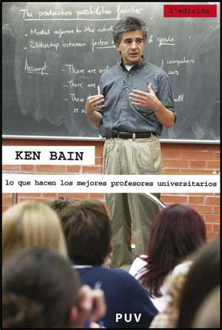

Los mejores profesores universitarios…
“las personas aprenden enfrentándose a problemas importantes, atractivos o intrigantes, a tareas auténticas que les plantearán un desafío a la hora de tratar con ideas nuevas, recapacitar sus supuestos y examinar sus modelos mentales de la realidad. Son condiciones exigentes pero útiles, en las que los estudiantes experimentan una situación de control sobre su propia educación”
Notes:
En el año 2004 la Universidad de Harvard publicó una investigación desarrollada por el Profesor Ken Bain durante más de dos décadas en diversas universidades de Estados Unidos, en la cual estudió a más de 60 profesores universitarios reconocidos como “buenos docentes” tanto por sus alumnos como por sus colegas y la comunidad académica más amplia, y de los cuales se encontraron fuertes evidencias de que ayudaban y animaban a sus estudiantes a aprender y continuar aprendiendo.
Una de las conclusiones de esta investigación es que los mejores profesores crean lo que Bain denominó un “entorno para el aprendizaje crítico natural”, en el cual “las personas aprenden enfrentándose a problemas importantes, atractivos o intrigantes, a tareas auténticas que les plantearán un desafío a la hora de tratar con ideas nuevas, recapacitar sus supuestos y examinar sus modelos mentales de la realidad. Son condiciones exigentes pero útiles, en las que los estudiantes experimentan una situación de control sobre su propia educación; trabajan en colaboración con otros (…)”.
Bain, Ken: “Lo que hacen los mejores profesores universitarios”. Valencia, Universidad de Valencia, 2006. Pág. 29.

Slide 36

Integración de contenidos
Las estrategias didácticas innovadoras pueden a su vez favorecer la articulación entre asignaturas
Encuentro sobre Innovación Pedagógica FI-UNER 2013
36

Slide 37
La integración…
implica unión pero a la vez diferencia y jerarquización
se propone en el proceso de enseñanza, no en la evaluación
las articulaciones pueden ser verticales u horizontales
Encuentro sobre Innovación Pedagógica FI-UNER 2013
37
Notes:
LITWIN, El oficio de enseñar :(Litwin,2008)
Entendemos por estrategias de integración en la enseñanza aquellas explicaciones de los docentes o propuestas de actividades dirigidas a la conformación de una estructura y a la relación de sentido entre los temas.
La integración no les “viene dada” a los docentes, ellos la construyen mediante una mirada experta, crítica, novedosa.
los programas de la materia pueden ser otro de los soportes que utiliza el docente para llevar a cabo la integración
Muchas veces en la evaluación se les solicita a los alumnos que realicen un proceso de integración sin que este haya sido llevado a cabo con anterioridad en el mismo proceso de enseñanza. La integracion como estrategia para favorecer la comprensión debe poder ser mostrada a los estudiantes en los procesos de pensamiento.

Slide 38
Primer Año |  | Segundo Año
Cálculo en Una Variable | C-126hs | Cálculo Vectorial | C-98 hs
Física Mecánica | C-168 hs | Biología Molecular y Celular | C-70 hs
Química General e Inorgánica | C-112 hs | Programación Avanzada | C-112 hs
Comprensión Lectora y Producción Escrita | A-042 hs | Sistemas de Representación | C-42 hs
Álgebra Lineal y Geometría Analítica | C-126 hs | Inglés 1 | A-84 hs
Química Orgánica y Biológica | C-112 hs | Ecuaciones Diferenciales | C-112 hs
Fundamentos de Programación | C-070 hs | Electricidad y Magnetismo | C-98 hs
 |  | Histología y Anatomía | C-70 hs
 |  | Probabilidad y Estadística | C-70 hs
Tercer Año |  | Cuarto Año
Termodinámica | C-70 hs | Fundamentos de Tecnología Cuántica | C-70 hs
Instrumental y Dispositivos Electrónicos | C-84 hs | Electrónica No Lineal | C-84 hs
Fisiología y Biofísica | A-196 hs | Electrónica Digital | C-70 hs
Funciones de Variable Compleja | C-112 hs | Mecánica de Fluidos | C-70 hs
Inglés 2 | A-56 hs | Mecánica del Sólido | C-70 hs
Electrónica Lineal | C-98 hs | Señales y Sistemas | C-84 hs
Electrotecnia | C-70 hs | Electrónica Programable | C-70 hs
 |  | Fisiopatología | C-84 hs
38

Slide 39
Primer año
Física | Cálculo en una Variable | Fundamentos de Programación | CLyPE | Química General | Química Orgánica
Segundo año
Biología Molecular y Celular | Cálculo Vectorial | Programación Avanzada | Sistemas de Representación | Inglés 1 | Electricidad y Magnetismo
Encuentro sobre Innovación Pedagógica FI-UNER 2013
39

Slide 40

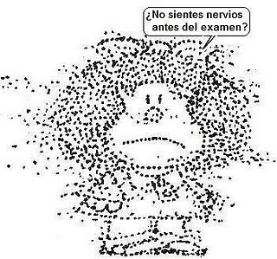
Evaluación formativa
Reconocemos que, si bien se modifica la estrategia con la que se desarrollan temas, conceptos o problemas, se vuelve a una practica tradicional a la hora de evaluar
(Litwin , 2008)

Slide 41

Evaluación Examen
Genera juicios de valor, orientaciones
Es formativa, educativa.
Se trata de identificar dificultades en el trabajo de los alumnos para poder prestar la ayuda necesaria en el proceso.
Genera una calificación
Es sumativa
Se trata de valorar las conclusiones y resultados a los que se ha llegado, y el proceso de trabajo seguido.
Encuentro sobre Innovación Pedagógica FI-UNER 2013
41
Notes:
(del Carmen, 284)

Slide 42

Evaluación formativa
son todas aquellas actividades emprendidas por docentes y estudiantes con el propósito de proveer información para ser usada como feedback útil para modificar y mejorar las actividades de enseñanza y aprendizaje en las que están implicados
(Paul Black and Dylan Wiliam, 1998)
La evaluación es parte de la enseñanza

Slide 43
Evaluación Examen
Es un instrumento.
Hay instrumentos diversos.
Evaluación
continua
Examen continuo
Notes:
SIN EMBARGO, EL EXAMEN ES LO QUE MÁS TRACCIONA EL ESTUDIO Y EL APRENDIZAJE…ESTUDIOS AL RESPECTO??? Ver camilloni, ver en mi proyecto de tesis

Slide 44
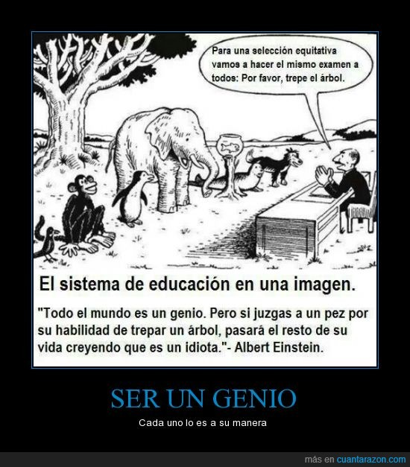

Slide 45
Instrumentos y metodologías
Exámenes
Resolución de problemas
Mapas conceptuales u otros esquemas
Portafolios
Informes de proyectos
Análisis de casos
Monografías
Producciones: dibujos, maquetas, prototipos.
Observación del desempeño
Trabajos Prácticos

Slide 46
Más opciones…
Orales o escritos
Individuales o grupales
Del proceso o del producto
Autoevaluación
Evaluación por pares
Asistentes de evaluación:
Matrices o rúbricas
Listas de chequeo o cotejo
Encuentro sobre Innovación Pedagógica FI-UNER 2013
46
Notes:
VER TENUTTO LIBRITO SOBRE INSTRUMENTOS DE EVALUACIÓN.
Autoevaluación:
Ejemplo: al inicio de un trabajo práctico, que consiste en diseñar y realizar un terrario adecuado para tener saltamontes en observación durante unas semanas, el profesor plantea el siguiente cuestionario inicial:
¿Qué cosas te parecen más importantes a tener en cuenta para que los saltamontes se encuentren bien en el terrario?
¿Crees que serás capaz de construir un terrario?
¿Crees que podrás encargarte de proporcionar cada día los cuidados que necesiten tus saltamontes durante las tres semanas que dure el trabajo?
Las respuestas a estos cuestionarios pueden revisarse por los propios alumnos al final del trabajo para que puedan valorar la aproximación de sus predicciones. (del Carmen, 285)

Slide 47

Lista de chequeo
Por ejemplo, si nos interesa valorar el uso de la lupa binocular podemos plantear los siguientes indicadores para la observación:
(del Carmen, 2000)
 | 0 (nunca) | 1 (alguna vez) | 2 (con frecuencia) | 3 (siempre)
Ilumina adecuadamente el objeto a observar
Enfoca correctamente
Limpia la lupa después de utilizarla
Encuentro sobre Innovación Pedagógica FI-UNER 2013
47
Notes:
Lista de chequeo, con indicadores que nos permitan la recogida rápida de informaciones relevantes.

Slide 48
RESOLUCIÓN DE EJERCICIOS EN EL PIZARRÓN | Si | No
Analiza el ejercicio
Propone posibles soluciones
Relaciona el ejercicio con los contenidos abordados en clases
Es ordenado en la resolución
Justifica el resultado
Reconoce errores o ausencias en el proceso que llevó a cabo
Reflexiona sobre el proceso realizado y extrae conclusiones.
Etc…
(Campaner y Gallino, 2008)

Slide 49
Rangos | Excelente | Bueno | Satisfactorio | Insuficiente
Elaboración progresiva del trabajo | Presenta avances del trabajo en cada instancia pautada y en la siguiente retoma las correcciones y orientaciones de los docentes. | Presenta avances pero no siempre tiene en cuenta las correcciones. | Presenta avances. | No presenta todos los avances previamente pautados.
Utilización de contenidos de la materia | Utiliza explícitamente todos los contenidos de la materia que son necesarios para resolver la tarea. | Utiliza algunos contenidos, los más afines a la tarea, y de manera explícita. | Utiliza algunos contenidos, de manera explícita o implícita. | No utiliza los contenidos de la materia que son necesarios para resolver la tarea.
Articulación de temas | Articula claramente diferentes temas de la materia para resolver la tarea, hace referencia a temas de otras materias. | Logra algunas articulaciones, y son claras. | Hace articulaciones aunque a veces no son del todo claras. | No hace articulaciones o las que hace son confusas e inadecuadas.
Razonamiento | Usa explícitamente razonamiento complejo y adecuado. | Usa razonamiento efectivo, aunque no del todo explícito. | Evidencia algún tipo de razonamiento | Evidencia escaso e insuficiente razonamiento
Terminología | Siempre utiliza la terminología correspondiente | Por lo general, utiliza la terminología correcta. | La terminología correcta fue usada algunas veces. | Hay poco uso o Ausencia y/o uso inapropiado de la terminología.
Explicación | La explicación es adecuada, detallada y clara | La explicación es clara. | La explicación no es del todo clara, pero incluye elementos principales. | La explicación es difícil de entender, tiene varios elementos principales ausentes o no la hay.
Formalidades de la presentación

Slide 50
 | 1 | 2 | 3 | 4
Textura | La galletita está cruda o demasiado cocida. | La galletita está totalmente cocinada, pero es solo crocante o solo blandita. | La galletita es crocante por fuera y blandita por dentro. | La galletita es crocante por fuera y blandita por dentro, es húmeda y no es grasosa.
Apariencia | La galletita está rota, quemada o cruda o no contiene chispitas visibles. | La galletita está doradita y mide 6 cm. de diámetro. | La galletita está totalmente doradita, mide entre 6 y 10 cm. de diámetro y tiene 4 chispitas visibles. | La galletita está totalmente doradita, mide entre 6 y 10 cm de diámetro, tiene 4 chispitas visibles, es más gruesa en el centro y más fina en los bordes y cuando se presenta en una servilleta de papel o en un plato, es estéticamente agradable.
Sabor | La galletita tiene sabor a viejo, está salada y seca. No se siente el sabor del chocolate y la masa tiene poco sabor. | La galletita está más o menos fresca, tiene sabor a manteca y a chocolate. | La galletita está fresca, tiene sabor dulce y a manteca. El sabor a chocolate auténtico se complementa con el sabor rico de la masa. | La galletita tiene sabor a recién horneada. Es dulce y tiene sabor a manteca. En cada bocado se siente el sabor del chocolate, que complementa el rico sabor de la masa.
Contenido | La galletita no tiene chispitas de chocolate o si las tiene, no pueden distinguirse. | La galletita tiene 1 o 2 chispitas de chocolate. | La galletita tiene 50% de masa y 50% de chispitas de chocolate. Las chispitas son las comunes. | La galletita tiene 50% de masa y 50% de chispitas de chocolate. Las chispitas son de alta calidad
Olor | La galletita huele a quemado o no se huele a la distancia. | La galletita tiene olor a manteca cuando uno la acerca a la nariz. | La galletita huele a chocolate y manteca cuando la acerca a la distancia del brazo. | La galletita huele a manteca y chocolate cuando está a 1 metro de distancia. El olor hace “agua a la boca” y dan ganas de comer una.
Notes:
Wikford, Elizabeth (2003)
“Chocolate Chip Cookies and Rubrics” En Teaching Exceptional Children; Mar/Apr2003, Vol. 35.(4).

Slide 51
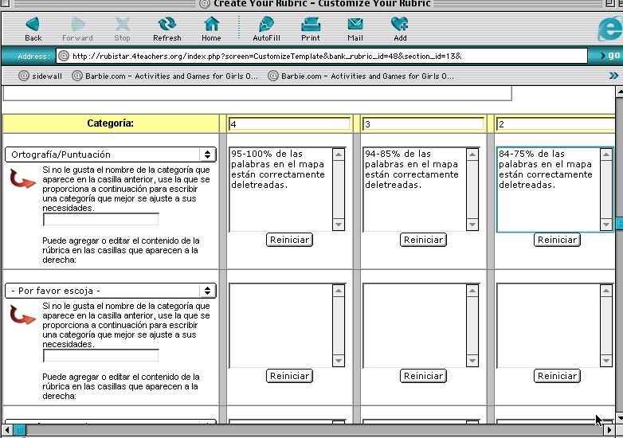
RubiStar
Create Rubrics for your Project-Based Learning Activities
http://rubistar.4teachers.org/index.php?&skin=es&lang=es&
Encuentro sobre Innovación Pedagógica FI-UNER 2013

Slide 52



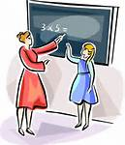
Evaluación formativa
Uso “formativo” de las pruebas “sumativas”
Devolución
Encuentro sobre Innovación Pedagógica FI-UNER 2013
52
Notes:
Cartas personales a los estudiantes (Finkel)

Slide 53
Algunas innovaciones en FI
enseñanza de un tema o unidad y evaluación de los aprendizajes mediante la estrategia de Aprendizaje Basado en Problemas,
articulación entre distintas asignaturas para abordar temas interrelacionados, mediante laboratorios integradores, actividades prácticas conjuntas, etc.;
utilización de rúbricas para la evaluación de los aprendizajes;
cambio de la secuencia didáctica tradicional en la enseñanza de un tema (primero teoría y luego práctica);
diseño y desarrollo de dispositivos que favorezcan el trabajo en clases prácticas y de laboratorio;
utilización de herramientas de Tecnología de la Información y la Comunicación para el desarrollo de actividades que complementan las tareas presenciales, tales como actividades de simulación en laboratorios virtuales;
diseño de experiencias de laboratorio por parte de los estudiantes
desarrollo de toda la asignatura mediante Aprendizaje basado en Proyectos.

Slide 54
Reflexiones finales
Más allá de que en algunos casos las innovaciones puedan suponer modificaciones muy acotadas, en general se observa que todo el proceso de diseño e implementación del cambio supone un trabajo muy importante de reflexión y de revisión de las prácticas propias.
La innovación instala, tarde o temprano, preguntas respecto de cómo se enseña, de por qué enseñar así, de si cabría la posibilidad de enseñar distinto…
Las innovaciones requieren que los docentes las adopten porque las consideran valiosas. Forman parte de las decisiones autónomas de los docentes. (Litwin, 2008)

Slide 55
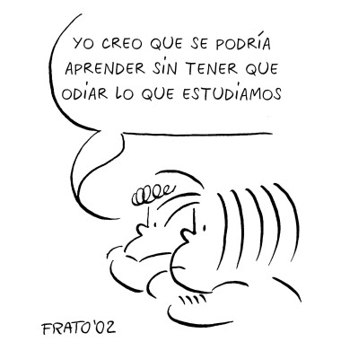
Gracias por su atención

Slide 56
Artículo “¿Qué les pasa a los docentes que quieren ser innovadores?”
Actividad para el cierre: Revisar la presentación completa y reflexionar acerca de: ¿qué cuestiones le resultaron más interesantes?, ¿a qué conclusión/es llega? (individualmente y por escrito).

